Slide 1
TRACER STUDY UNTAN 2020: Kerja sama dalam meningkatkan Response RATE di untan
Pusat Pengembangan Karir (PPK) LPPPM
Universitas Tanjungpura

Slide 2
Fungsi Tracer Study
Sebagai komponen dalam proses Akreditasi
Mengetahui outcome pendidikan yang dihasilkan oleh perguruan tinggi.
Mengetahui kontribusi PT terhadap kompetensi yang ada di dunia kerja.
Mengetahui kondisi lulusan PT ketika memasuki dunia kerja.
Evaluasi PT.

Slide 3
Tracer Study UNTAN
Pusat Pengembangan Karir (PPK) Universitas Tanjungpura akan melaksanakan Tracer Study Universitas Tanjungpura (TS-Untan) karena relevansi populasi TS-Untan dengan target PPK UNTAN yaitu alumni baru.
Mengapa?
∗ Untuk mendapatkan informasi lebih lanjut mengenai:
Transisi dari pendidikan tinggi ke dunia kerja.
Relevansi pendidikan tinggi dan perolehan kompetensi.
Kepuasan alumni terhadap institusi pendidikan tinggi.
Keselarasan horizontal dan vertikal lulusan UNTAN.
Dilaksanakan sejak tahun 2015 dengan menggunakan desain sensal dan sistem online.

Slide 4
Metode TS-UNTAN 2019
Surveyor
PPK-UNTAN
PKTS.Belmawa

Slide 5
TS-UNTAN 2019
Mendapatkan response rate 80% di TS-UNTAN 2020?

Slide 6
Pelaksanaan TS-UNTAN 2020
Jumlah Alumni TS-2 TS-UNTAN 2020 sebesar 3.725 Alumni (S1)

Slide 7
Metode TS-UNTAN 2020
Alumni Lulusan 2018
PPK-UNTAN
PKTS.Belmawa

Slide 8
Alur Pelaksanaan TS-UNTAN 2020
Penyebaran informasi, pengarahan dan kontrol kegiatan TS-UNTAN oleh Fakultas dan Program Studi Kepada Alumni
Alumni berpartisipasi melalui pengisian TS-UNTAN secara mandiri dengan sistem online
Rekapitulasi dan kontrol tim TS-UNTAN di PPK UNTAN

Slide 9
Mengapa Fakultas dan Program Studi?
Alumni tidak dapat dihubungi karena data dalam bentuk No. HP tidak aktif dan tidak berlaku. Tidak ada informasi email alumni.
Jika alumni berhasil dihubungi oleh surveyor, ada yang tidak mau berpartisipasi karena tidak tahu kegunaan dan pentingnya Tracer Study.

Slide 10
Pelaksanaan TS-UNTAN 2020
Populasi target:
S1 (reguler dan ekstensi), S2, dan S3
Alumni lulusan 2 tahun sebelumnya (TS-2), merupakan alumni yang lulus tahun 2018
Dimulai dari Wisuda Periode II TA 2017/2018 hingga Wisuda Periode I TA 2018/2019
Koleksi data:
Sensal (seluruh lulusan)
Kuesioner online (tanpa kertas)

Slide 11
Strategi
Informasi adanya kegiatan Tracer Study 2020 ditingkatkan yakni dengan menginformasikan TS-UNTAN 2020 pada setiap laman yang ada di Fakultas dan Program Studi.
Pemberian informasi dini kegiatan Tracer Study UNTAN kepada Mahasiswa dan Alumni Baru pada saat Yudisium, Wisuda, orientasi studi mahasiswa, seminar atau sidang hasil.

Slide 12
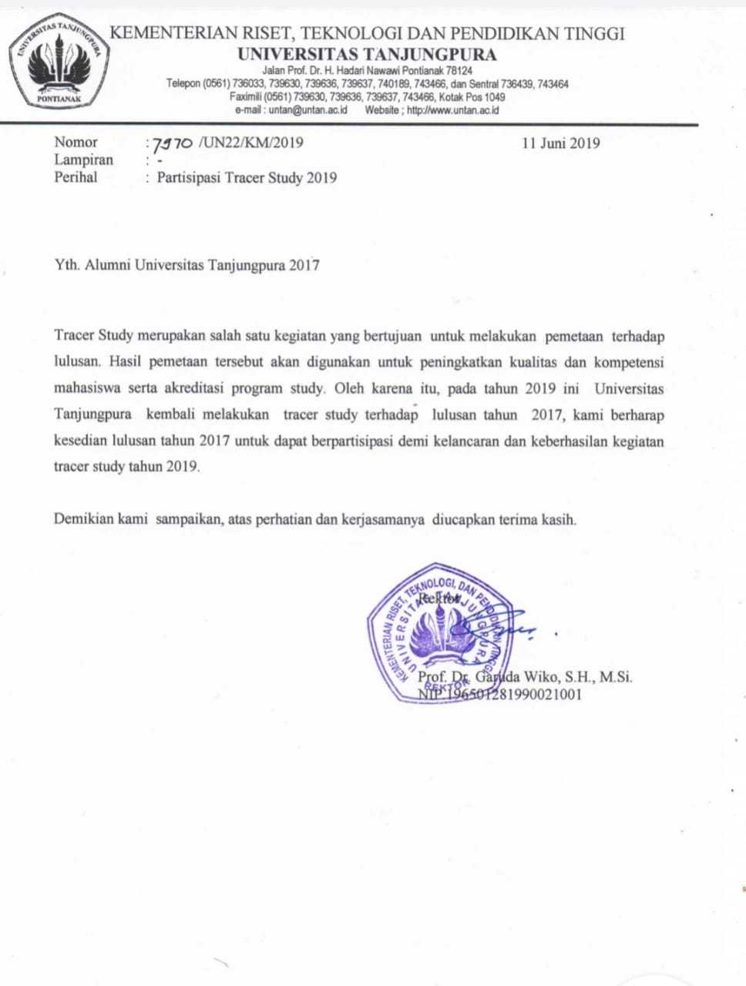
Strategi
Surat pengantar dari Rektor UNTAN kepada alumni untuk berpartisipasi dalam kegiatan Tracer Study UNTAN

Slide 13
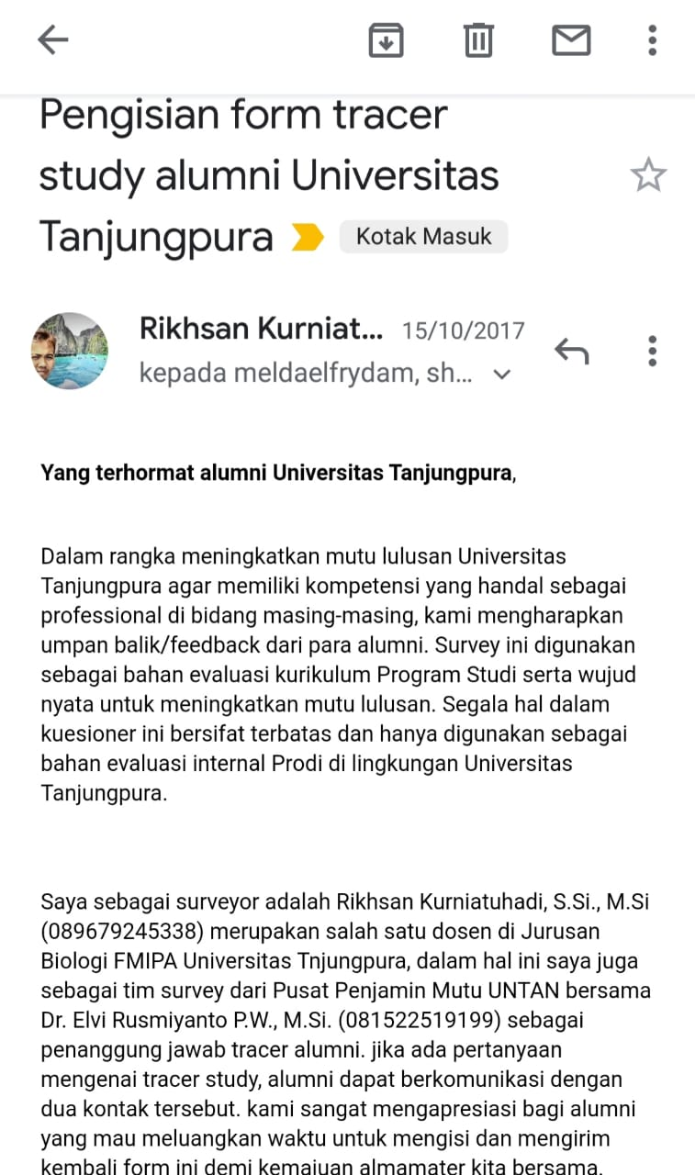
Strategi
Menghubungi dan menghimbau alumni melewati surat elektronik untuk berpartisipasi dalam kegiatan Tracer Study UNTAN

Slide 14
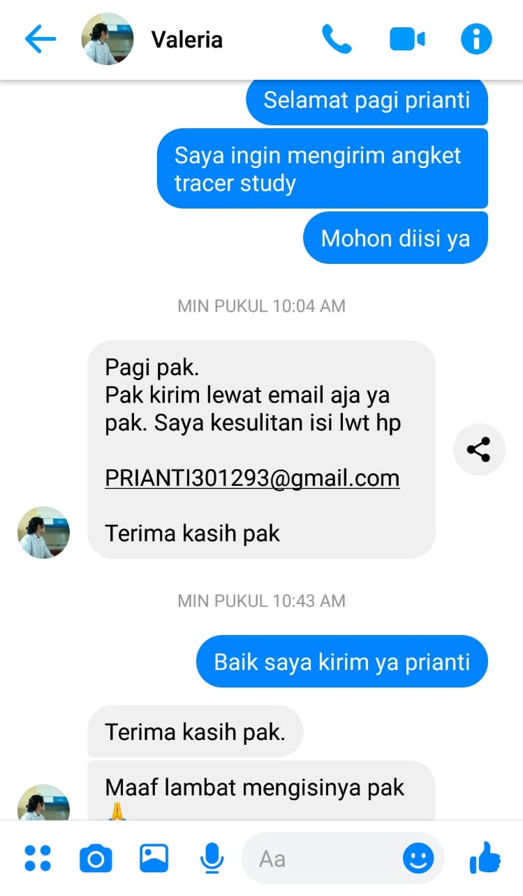
Strategi
Menghubungi dan menghimbau alumni melewati media sosial seperti Facebook dan Instagram untuk berpartisipasi dalam kegiatan Tracer Study UNTAN

Slide 15
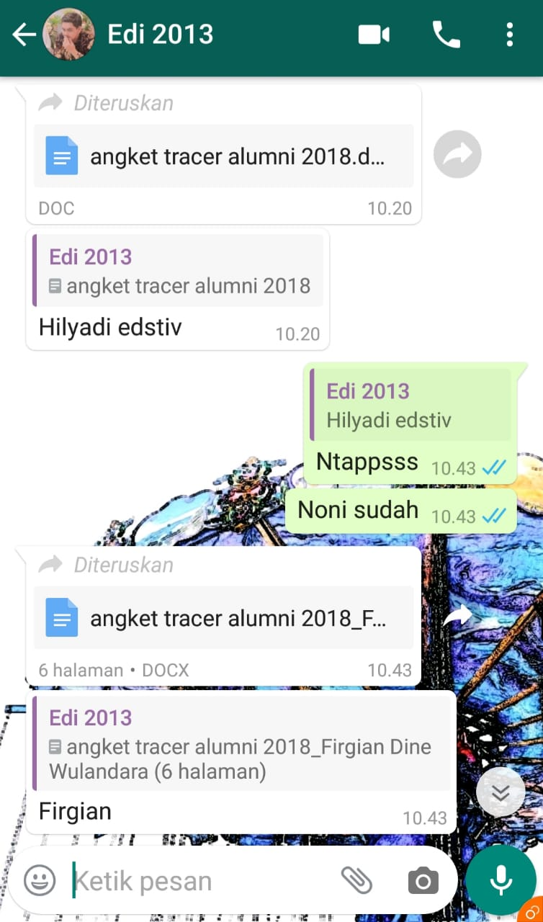
Strategi
Menghubungi dan menghimbau alumni melewati grup alumni (WhatsApp) untuk berpartisipasi dalam kegiatan Tracer Study UNTAN melalui ketua angkatan Alumni

Slide 16
Penggunaan angket dengan jenis dan bentuk pertanyaan terbaru menyesuaikan angket yang dirilis oleh Belmawa DIKTI
Angket tahun 2018
Lebih sederhana dari angket tahun 2015
Laman traceralumni.untan.ac.id telah diperbarui sesuai dengan angket 2018.

Slide 17
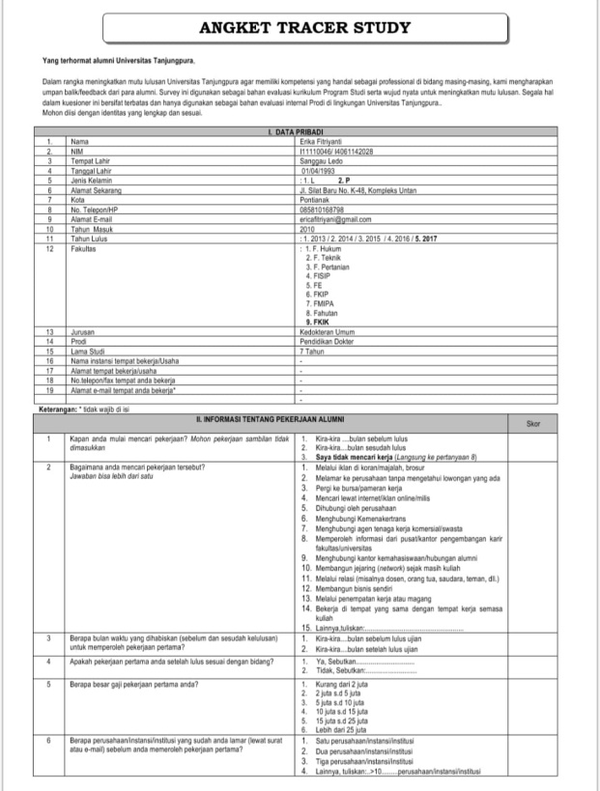
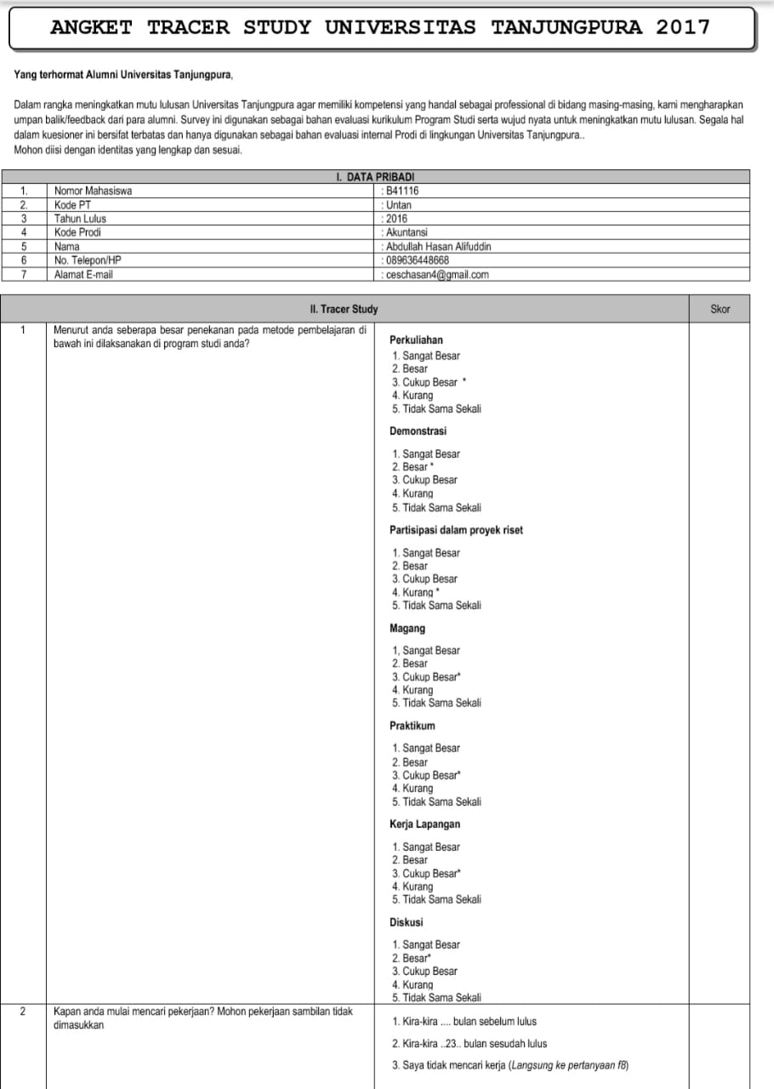

Slide 18
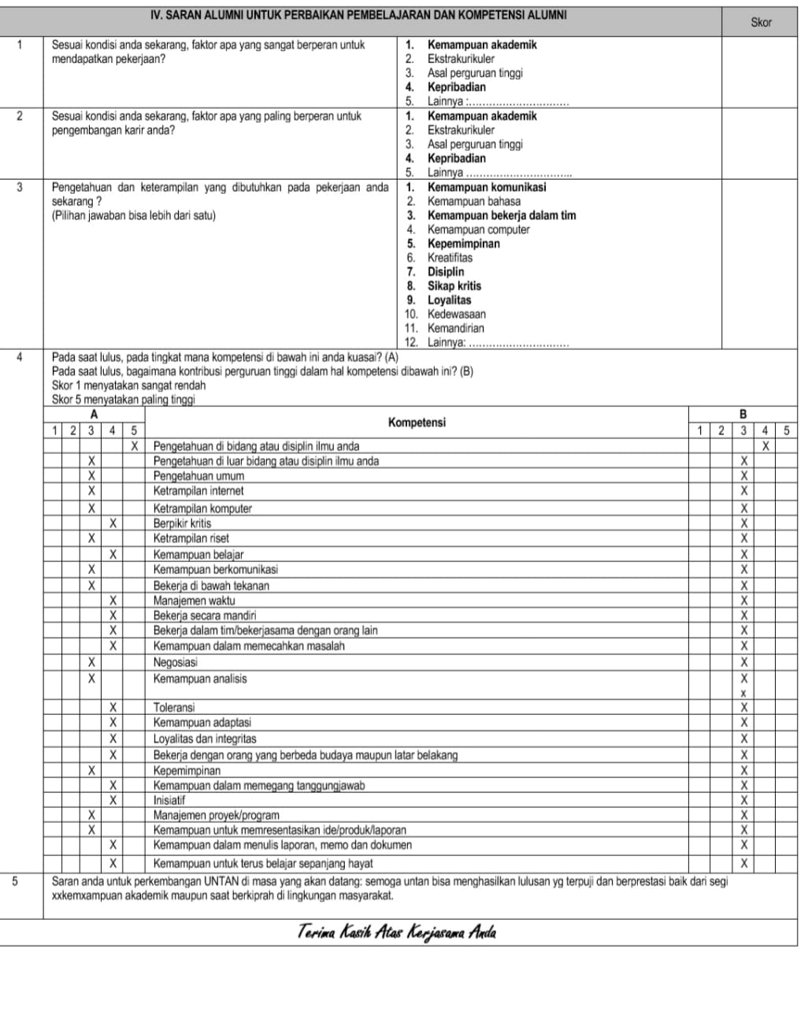
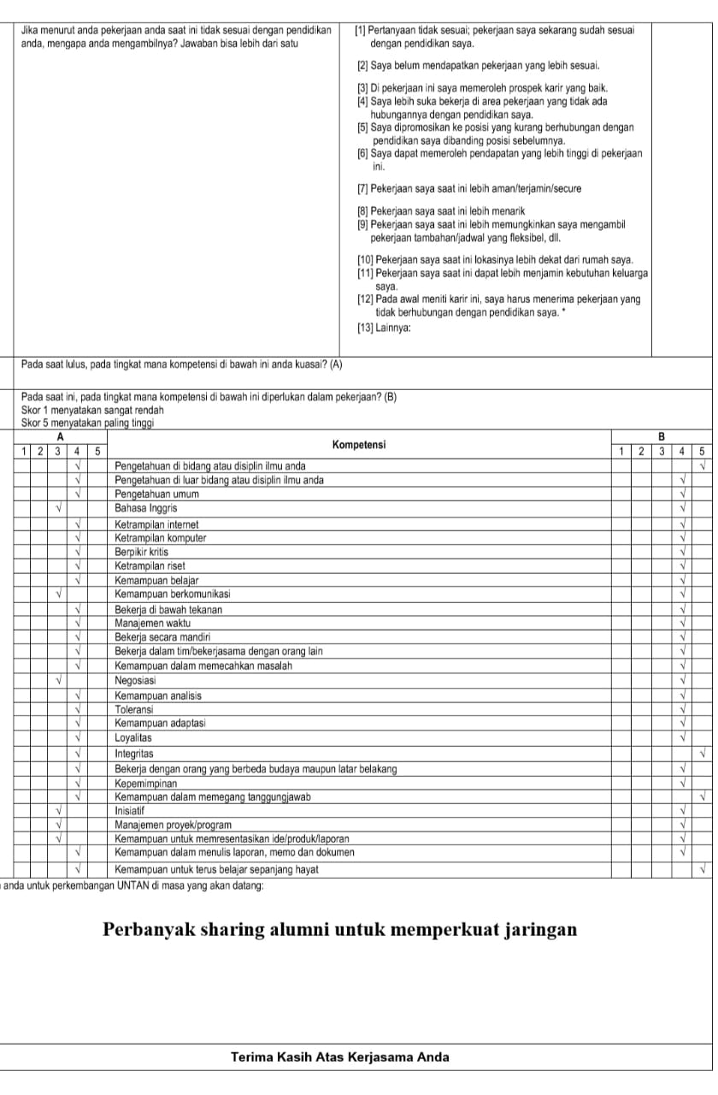

Slide 19
Pelaksanaan User Survey UNTAN 2020
Tahap inisiasi pembuatan website user survey UNTAN
PPK bekerja sama dengan Program Studi, alumni, instansi/ perusahaan pengguna alumni.
Pelaksanaan sementara dilakukan dengan menggunakan google form.

Slide 20
Metode User Survey-UNTAN 2020
Alumni Lulusan 2018 dan Program Studi
PPK-UNTAN

Slide 21
User Survey-UNTAN 2020
Program Studi membantu dalam menginformasikan nama dan kontak institusi/ perusahaan tempat alumninya bekerja dan menginformasikan kepada pengguna alumni bahwa ada kegiatan User Survey 2020.
Alumni mengisi nama institusi/ perusahaan, nama atasan, dan kontak atasan pada saat mengisi Tracer Study di laman traceralumni.untan.ac.id
PPK menghubungi pengguna alumni untuk mengisi angket user survey dan melakukan rekapitulasi

Slide 22
TERIMA KASIH

